Slide 1










零死角玩转STM32
如何安装KEIL5
淘宝：firestm32.taobao.com
论坛： www.chuxue123.com
扫描进入淘宝店铺

Slide 2
主讲内容
01
获取KEIL5安装包
02
开始安装KEIL5
03
安装STM32芯片包
参考资料:《零死角玩转STM32》
“如何安装KEIL5”章节

Slide 3
获取KEIL5安装包
注意事项
1、安装路径不能带中文，必须是英文路径。
2、安装目录不能跟51的KEIL或者KEIL4冲突，三者目录必须分开。
3、KEIL5的安装比起KEIL4多了一个步骤，必须添加芯片包，不然没法使用。
4、如果使用的时候出现莫名其妙的错误，先百度查找解决方法，莫乱阵脚。
获取KEIL5安装包
百度搜索关键字“KEIL5下载”即可，我们这里使用MDK5.15版本，如果后面出了更高的版本选择性升级即可。
网友提供：http://pan.baidu.com/s/1bpc7Xmf?qq-pf-to=pcqq.c2c

Slide 4
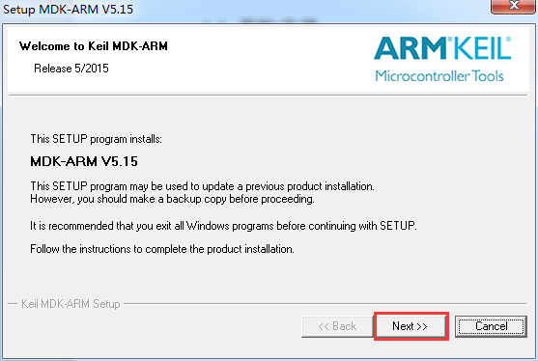
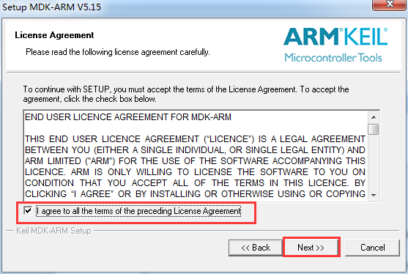
开始安装KEIL5
①：双击KEIL5安装包，Next。
②：同意协议，Next。

Slide 5
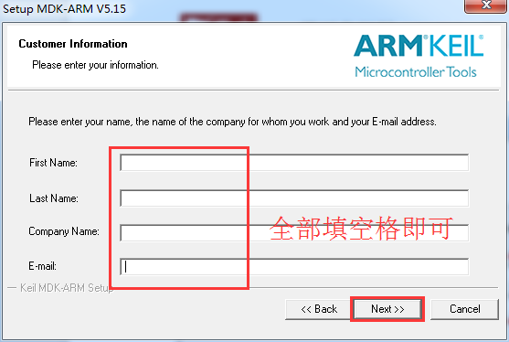
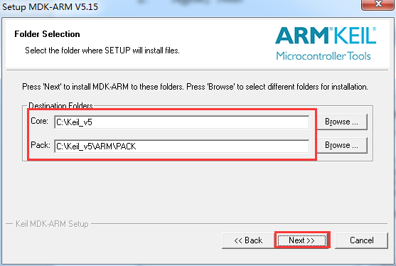
开始安装KEIL5
④：填写用户信息，全部填空格（键盘的space键）即可，Next。
③：选择安装 路径，路径不能带中文（要特别注意），Next。

Slide 6
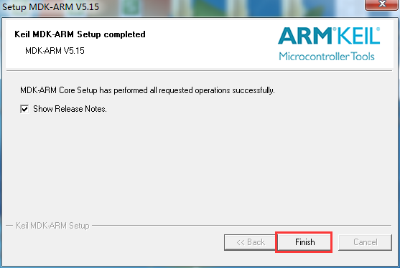
开始安装KEIL5
⑤：Finish，安装完毕。
如果安装的是KEIL4，到这里已经安装完毕，与KEIL4自带各种芯片包不同，KEIL5需要用户手动安装，否则在新建工程的时候没有芯片可选。
如果后面更新了有更高的版本可选择安装更高的版本。要注意的是KEIL5的工程KEIL4打不开。

Slide 7
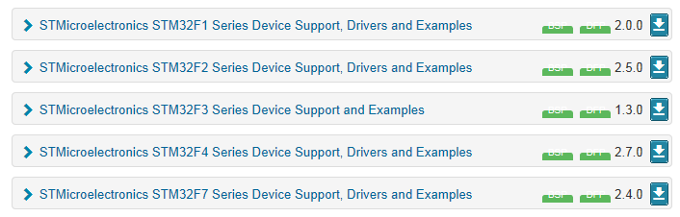
安装STM32芯片包
1、STM32芯片包需要去KEIL的官网下载，有F0/1/2/6/4/7这几个系列，具体下载和安装哪个系列的包，具体看你的芯片型号。
2、下载完成后，双击安装，安装目录同KEIL5即可。
网址：http://www.keil.com/dd2/pack/

Slide 8
零死角玩转STM32
THANKS
论坛： www.chuxue123.com
淘宝：firestm32.taobao.com
扫描进入淘宝店铺

